Slide 1
Web Programming
The Final Project
융합 IT 18681032 한규리

Slide 2
목차
개발 배경
기능 요약
웹 페이지 별 기능과 내용
실행화면
유튜브 영상 링크 참고
느낀 점

Slide 3
개발 배경
어떻게 이런 페이지를 생각하게 되었나?

Slide 4
만들어 지기 까지...
어떻게 만들면 좋을까?
몽이 사진 넣고 싶어!
회원가입 해보고 싶어!
게시판도 만들어야지!
예전부터 html에 관심이
많아서 블로그를
만들어보고 싶었어!
난 몽이 사진 올리는 걸 좋아하니까 사진을 볼 수 있는
페이지가 있었으면 좋겠어.
수업 때 로그인 배웠으니까 회원가입을 해서 로그인을 할 수 있는 페이지를
만들어 보고 싶어.
수업 때 배운 내용을 안
넣으면 섭섭하지! 글 쓰는
게시판도 넣어서 내가 원하는 디자인으로 꾸밀 거야!

Slide 5
기능 요약
웹 페이지는 어떻게 구성되어 있나?

Slide 6
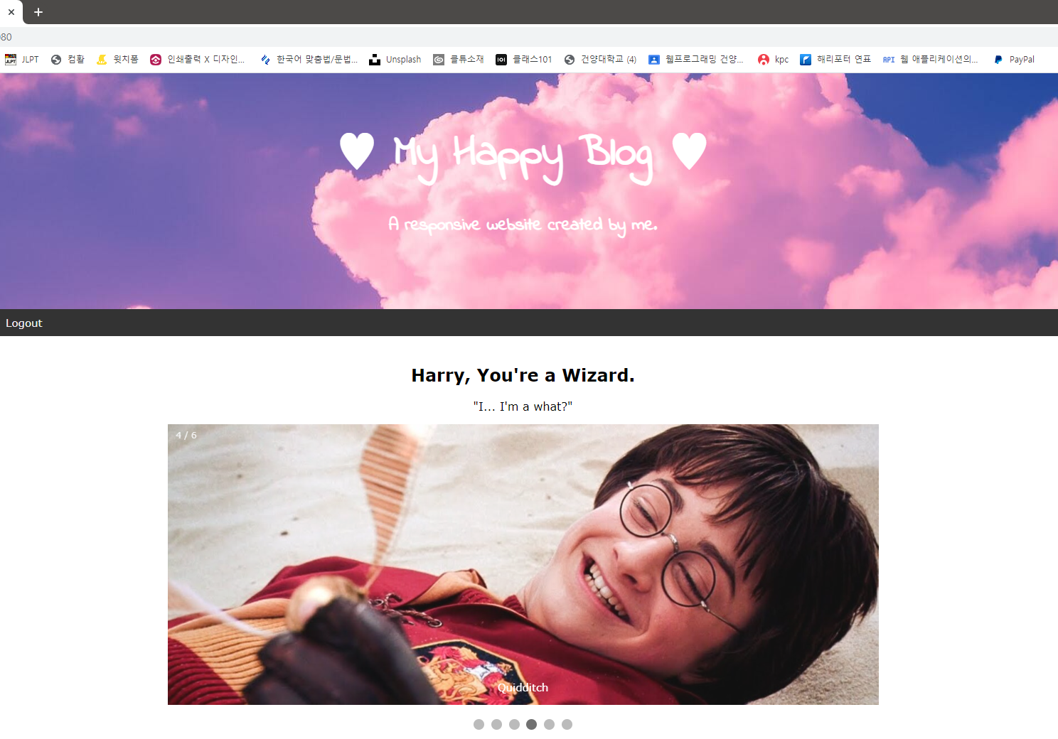
Main Page
localhost:8080
자동으로 1.5초가 지날 때마다 사진이 넘어감. 페이지의 가운데엔 세 개의 메뉴가 있고 왼쪽엔 숨겨져 있는 사이드 메뉴바가 있다.
home - 홈 메뉴로 돌아감
post - 글 쓰는 페이지로 이동
login - 로그인 페이지로 이동

Slide 7
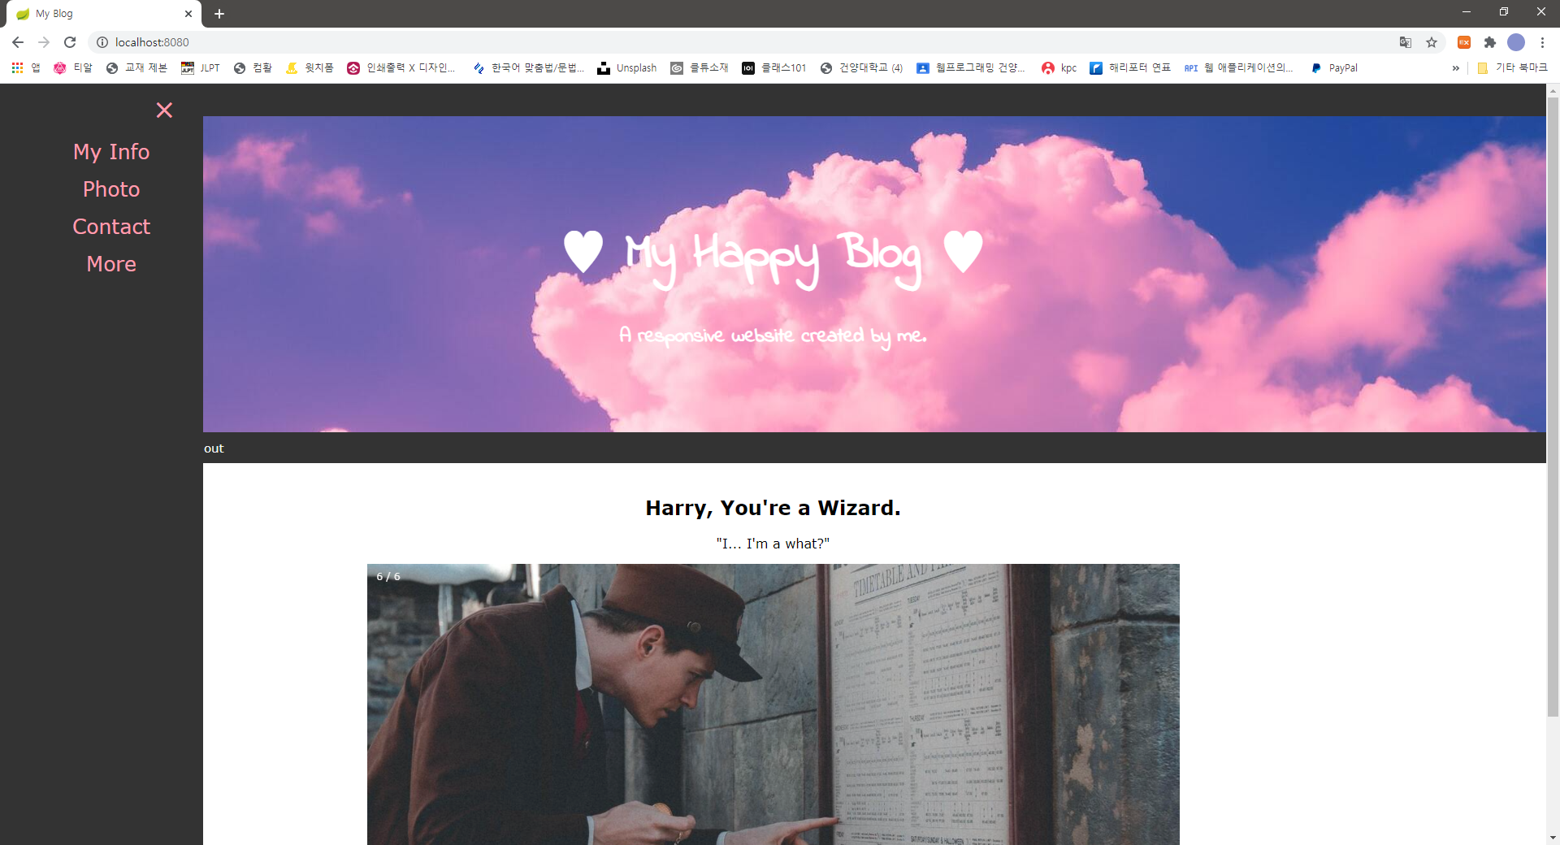
Side Menu Bar
숨겨져 있는
사이드 메뉴바
my info - 내 정보 페이지로 이동
photo - 사진첩으로 이동
contact - 문의 페이지로 이동
more - 그 외 페이지를 만들 예정이라는 페이지

Slide 8
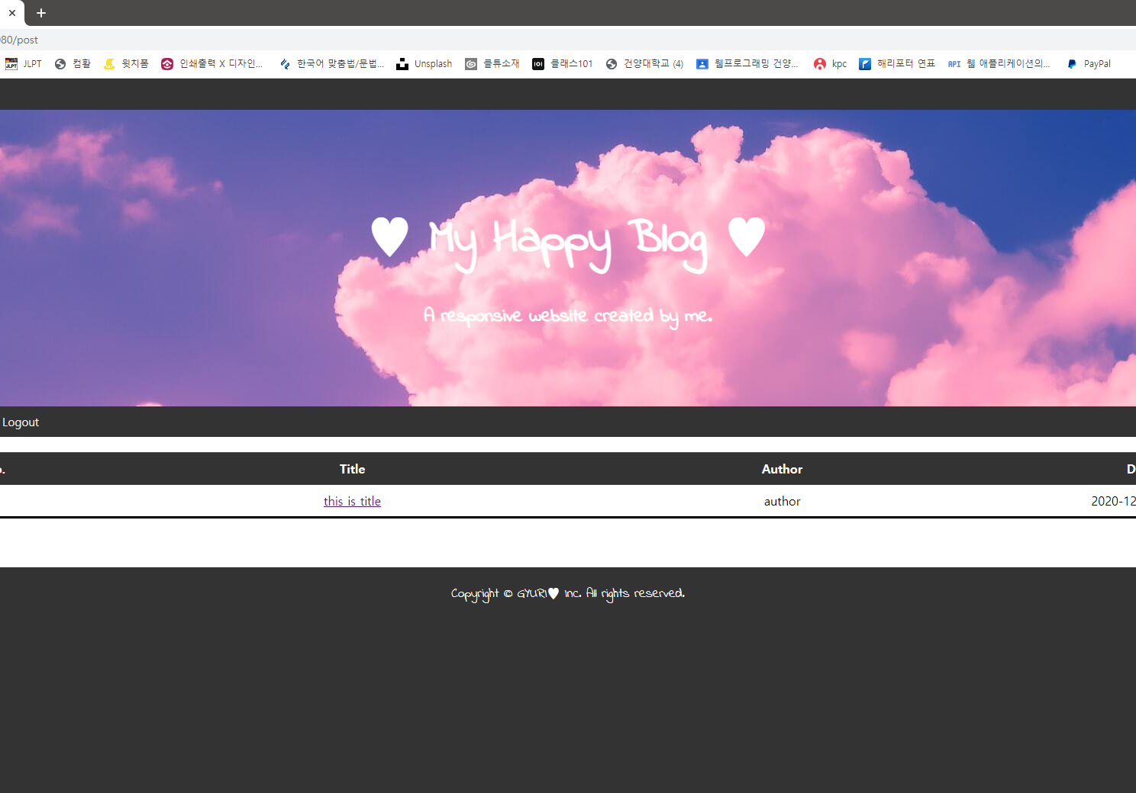
Post Page
게시판 글쓰기
/post - 게시판 메인 페이지. 목록은 번호, 제목, 작성자, 작성일로 이루어져 있고 아래에 포스팅하는 링크 버튼이 있다. 이 페이지로 들어가기 위해서는 로그인이 필요하다.
/post/write - 포스팅 페이지. 제목, 작성자, 내용을 적는 페이지.
/post/edit - 포스팅 수정 페이지. 작성자를 제외한 제목과 내용을 수정할 수 있다.
/post/detail - 포스팅 내용을 확인할 수 있는 페이지. 수정, 삭제, 게시판 메인 페이지로 돌아가는 버튼이 있다.

Slide 9
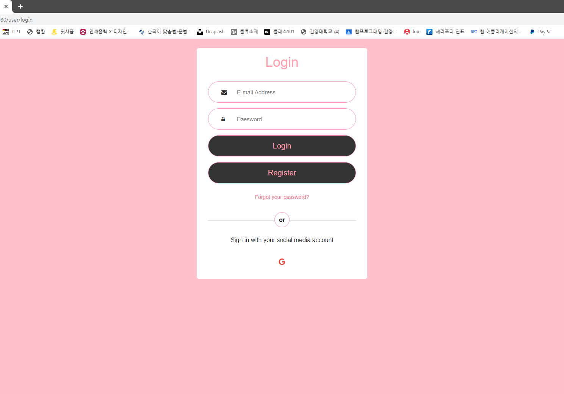
Login Page
일반 로그인 과
회원가입 및
소셜 로그인
로그인 버튼을 누르면 로그인 메인 화면이 뜬다.
로그인 버튼과 회원가입 버튼, 소셜 로그인 버튼이 있다.
회원가입 버튼을 누르면 회원 가입을 할 수 있는 페이지로 가게 된다. 이름, 이메일, 패스워드를 입력하면 회원가입이 완료 되며 로그인 페이지로 돌아온다. 이때 가입 한 정보로 로그인을 할 수 있다.
소셜 로그인은 아래에 있는 버튼을 누르게 되면 구글로 소셜 로그인을 할 수 있다.

Slide 10
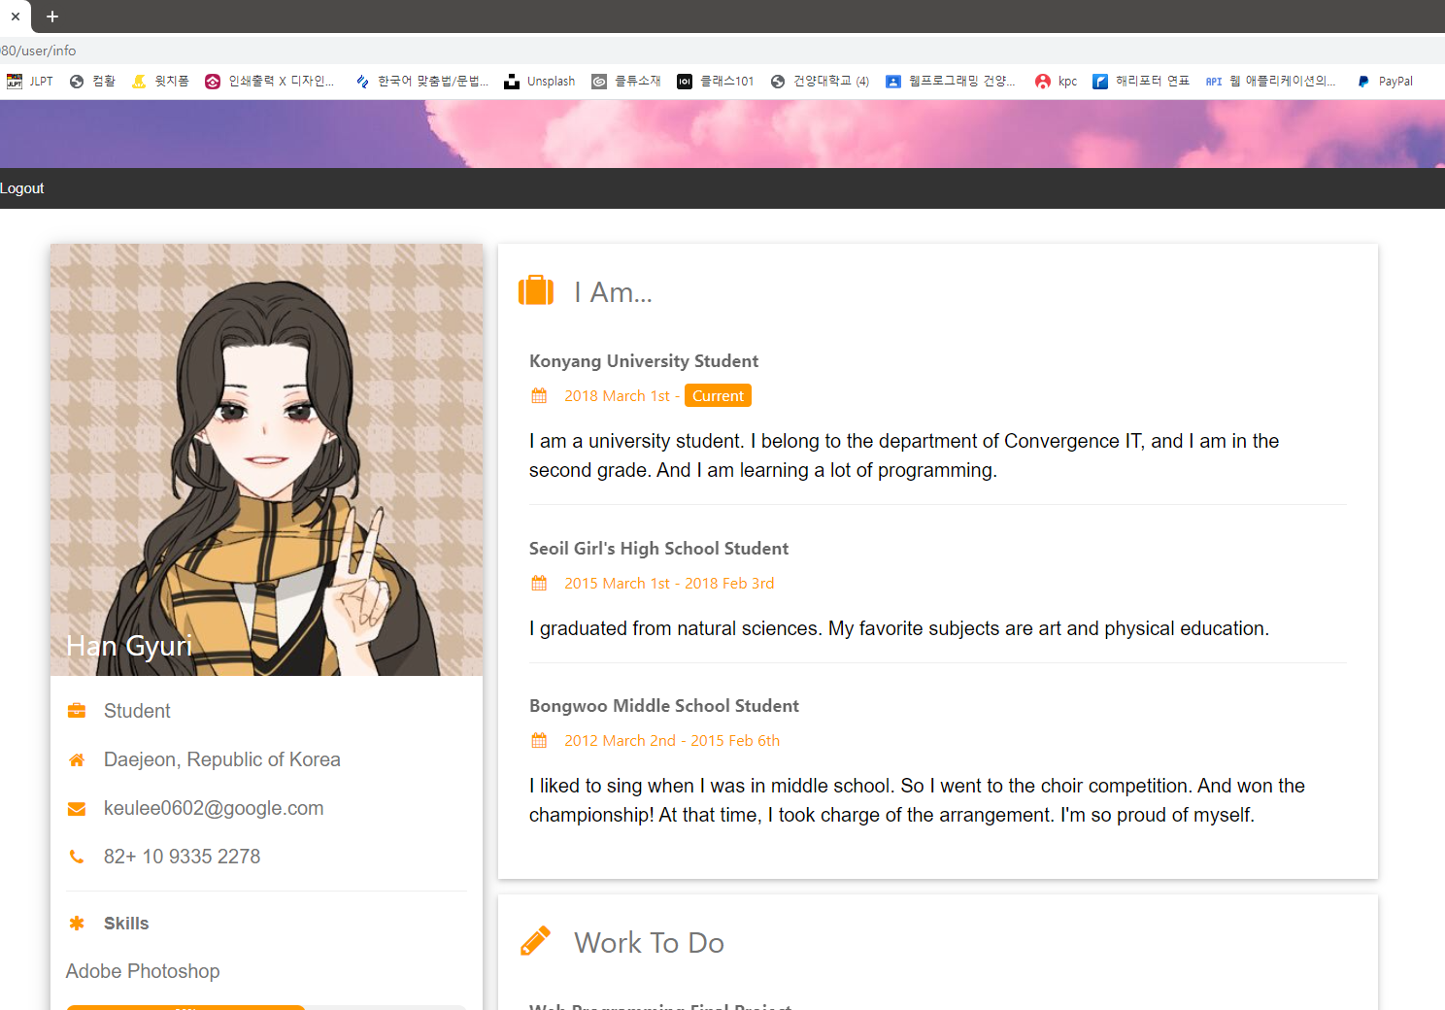
My Info
내 정보
로그인을 하면 사이드 메뉴바에 버튼이 생긴다.
페이지로 들어가면 내 정보에 관한 페이지를 볼 수 있다.
오른쪽 아래에 맨 위로 가는 버튼이 있다.

Slide 11
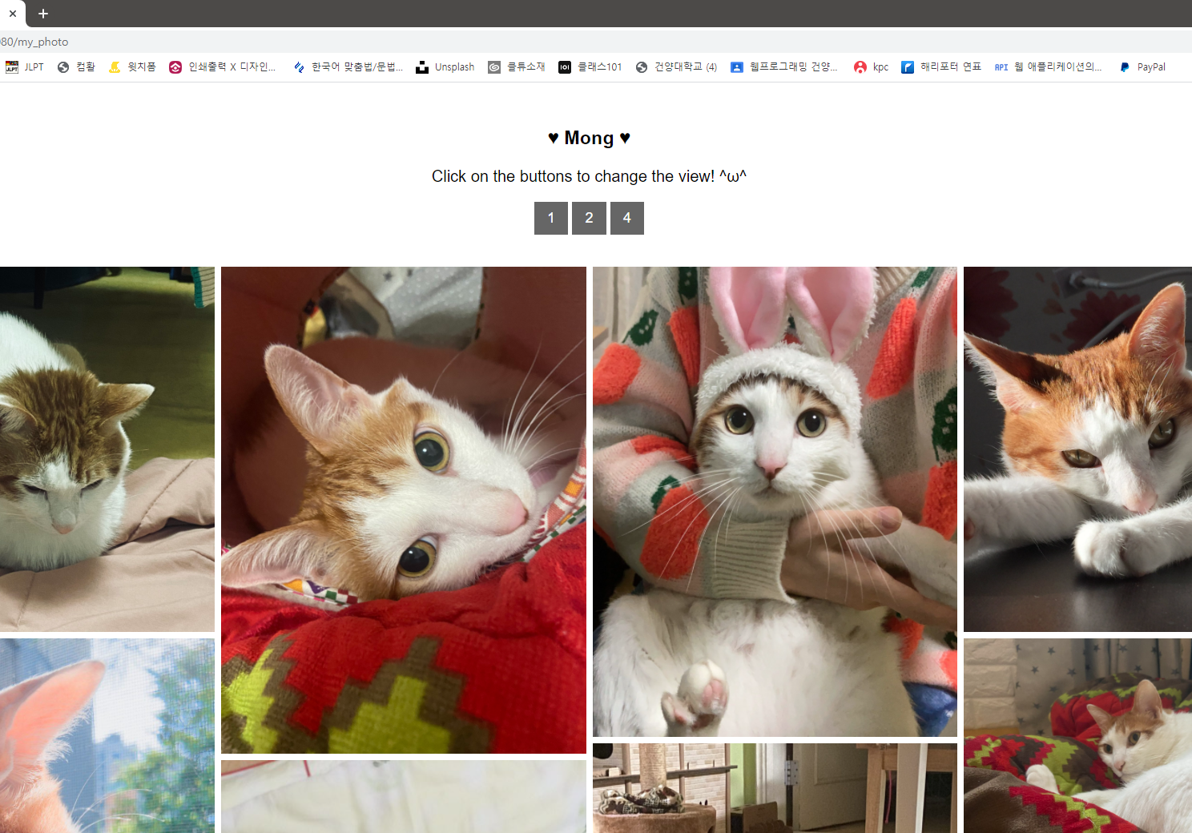
Photo
귀여운 우리집
고양이
몽이
사이드 메뉴의 photo 버튼을 누르면 사진첩 페이지로 이동한다.
귀여운 우리 몽이 사진을 볼 수 있다.
1, 2, 4 버튼을 누르면 각 숫자만큼 사진 정렬의 열이 늘어난다.
my info와 같이 위로 가는 버튼이 있다.

Slide 12
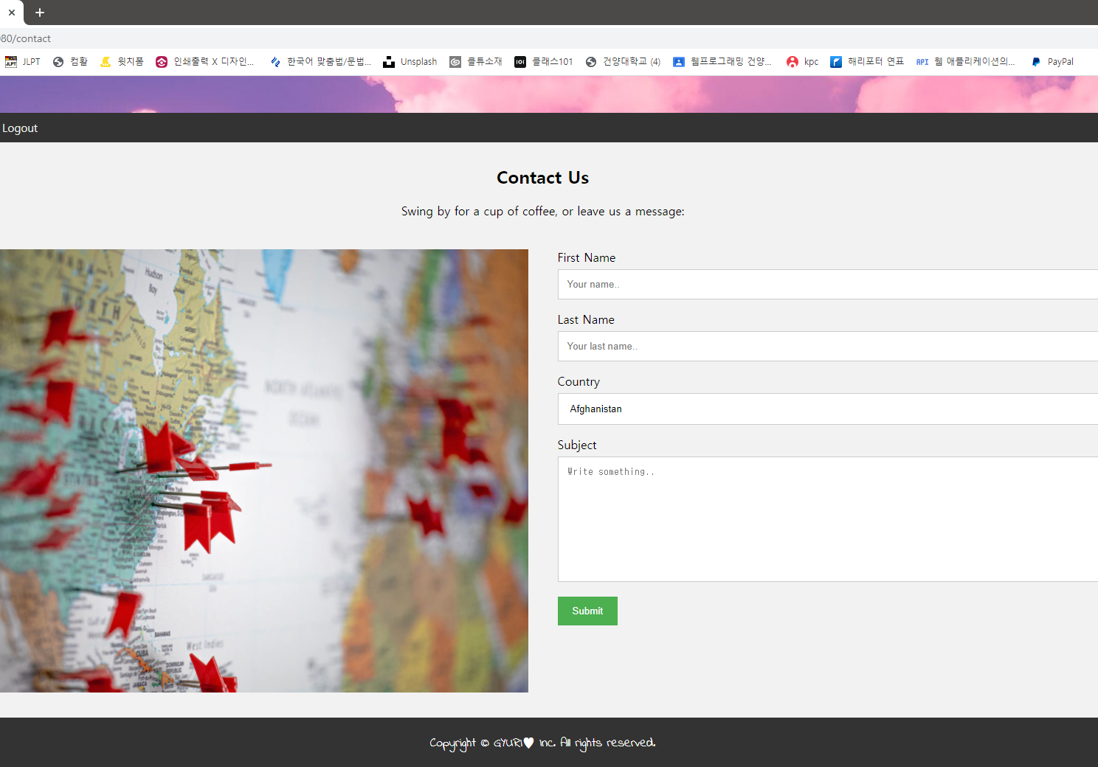
Contact
문의 하세요!
문의 게시판이다.
큰 사진과 함께 오른쪽에 이름을 적는 란과 나라 선택과 내용 입력란이 있다.
나라 리스트는 오픈 소스를 활용했다.
https://gist.github.com/didats/8154290

Slide 13
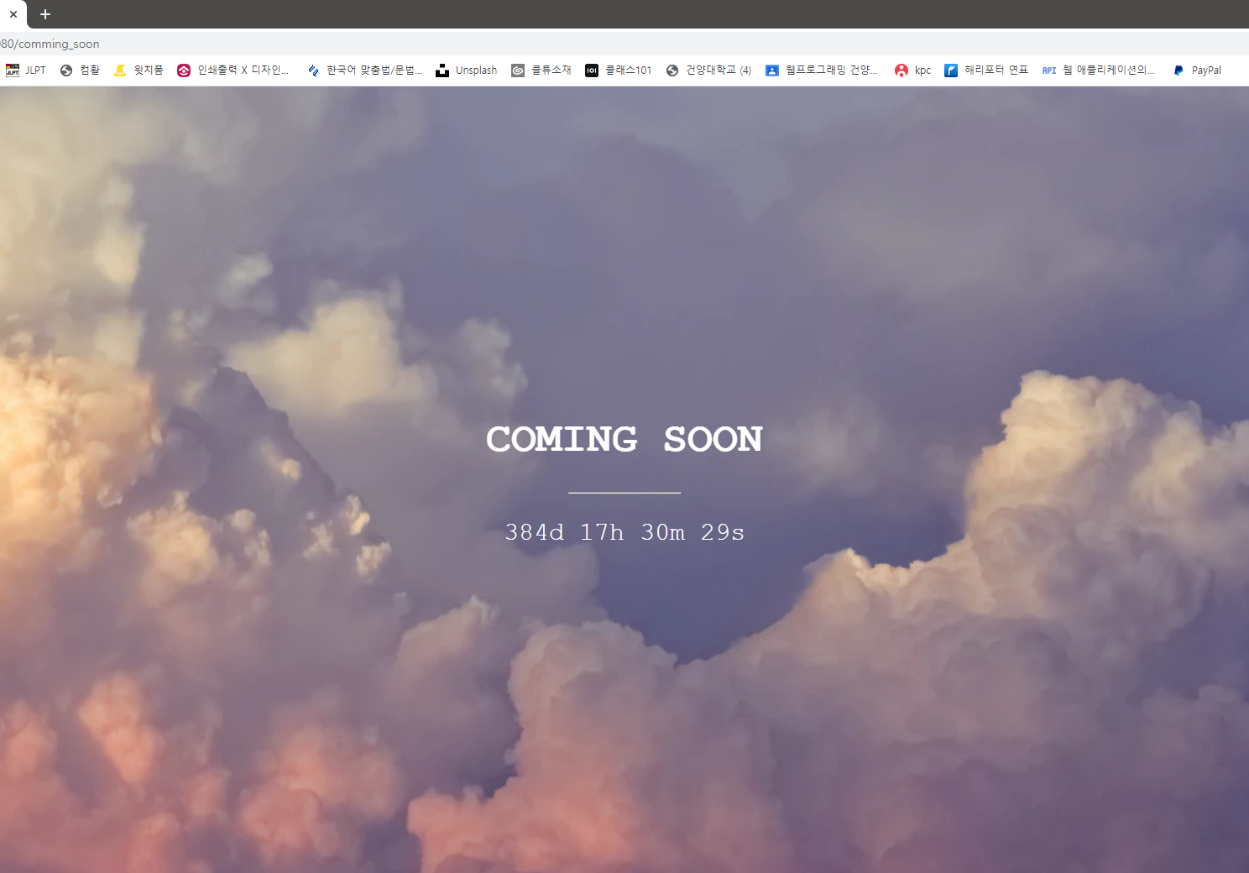
More
곧 찾아옵니다,
커밍 쑨!
아직 만들어지지 않은 페이지다.
버튼을 누르면 가운데에 예고하는 글씨가 나타나며 타이머가 진행되고 있다.
스프링 부트를 더 공부하고 다른 페이지들을 다양하게 만들어 볼 예정인 페이지다.

Slide 14
실행 화면
실제 실행 화면은 어떨까?(링크 참고)

Slide 15
느낀 점
프로젝트를 마무리 하며

Slide 16
What’s your rate?
★★★★☆ 4.5 / 5
“ 텀 수업이라 조금 아쉬웠다.
시간이 부족해서 게시판의 구현과 디자인이 부족했다.
또한 문의 게시판을 실제로 이메일을 보낼 수 있게 해보고 싶었는데 어떻게 구현을 해야 할지 모를 정도로 어려운 난이도로 느껴져서 실패했다. 유저만 쓰는 게시판이 아니라 계정으로 로그인 하지 않아도 글을 쓸 수 있는 익명 게시판을 만들고 싶었는데 그만큼까지 실력을 쌓지 못해서 아쉽게도 내 몇몇 계획들을 이루지 못한 것이 너무 아쉬웠다.
이번 강의를 듣고 마지막 프로젝트를 하게 되면서 지금까지 배웠던 전공 강의 중에 가장 재미있다고 느꼈다. 나중에 직업을 가지게 되면 웹 디자인이나 백 엔드 쪽으로 가게 되는 것도 고려해 보면 좋을 것 같다고 생각하게 되는 수업이었다.

Slide 17
Thank you

